Slide 1


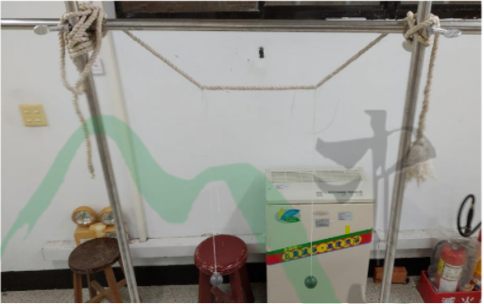
111年 線上 高中物理動手學
校園實驗演示說明
擺的物理
實驗名稱：
A.單擺及共振。
實驗原理：
擺的共振
實驗器材：
如右圖所示。
實驗步驟：
懸掛 50cm 單擺*2 (分別為單擺A及單擺B)。
使A靜止，B做小角度( 30∘)擺動，並錄影。
紀錄A之最大振福，並繼續觀察3個BABABA能量傳遞週期。
改變A之長度(59、56、53、50、47、44、41cm)，共7組，再使A靜止，B做小角度( 30∘)擺動，並錄影。
紀錄上述7種擺長時，A之最大振福。
劃出共振曲線。
觀察當A之擺長為44cm及47cm時，能量是否會依B→A→B的路徑傳遞，並錄影。
檢驗項目：
*影片為橫向拍攝、有字幕。影像清晰，使用麥克風錄音。
*影片中有自製《原理講解圖板》。
*影片中有說明這一組的創意或創新。
*影片中要呈現做實驗的情形以及實驗數據。

Slide 2
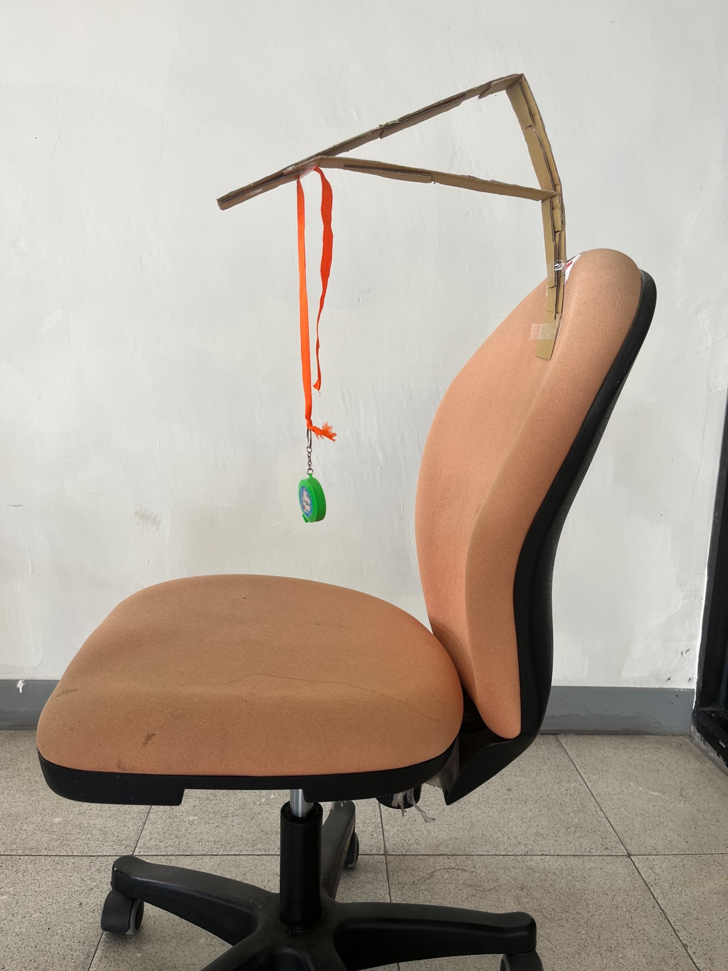
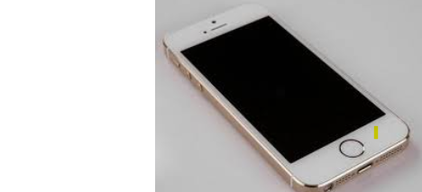
111年 線上 高中物理動手學
校園實驗演示說明
擺的物理
實驗名稱：
B.傅科擺
實驗原理：
傅科擺、科氏力
實驗器材：
單擺*1(擺長需大於50公分)、手機*2、旋轉椅*1
(如右圖所示)
實驗步驟：
將單擺固定於旋轉椅上，單擺的擺繩需和旋轉椅的轉軸在同一直線上。
將一支手機置於坐墊上並在實驗時開啟錄影(手機的鏡頭要在旋轉椅的轉軸上)，另一支手機手持錄實驗過程。
先使單擺開始擺動後再非常非常慢地轉動旋轉椅。
分析觀察者在慣性座標與轉動座標看到的現象。
檢驗項目：
*影片為橫向拍攝、有字幕。影像清晰，使用麥克風錄音。
*影片中有自製《原理講解圖板》。
*影片中有說明這一組的創意或創新。
*影片中要呈現做實驗的情形以及實驗數據。

Slide 3
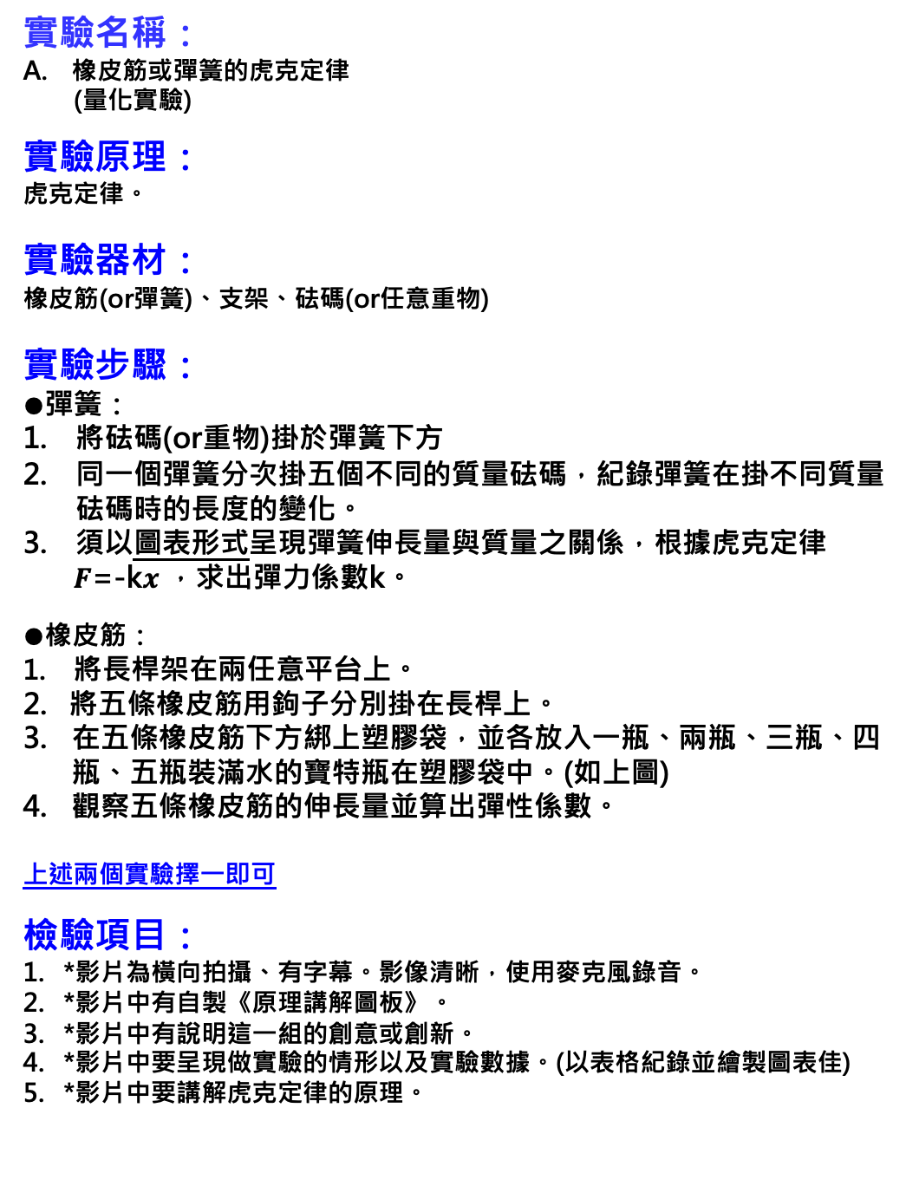
111年 線上 高中物理動手學
校園實驗演示說明
簡諧運動
實驗名稱：
橡皮筋或彈簧的虎克定律
(量化實驗)
實驗原理：
虎克定律。
實驗器材：
橡皮筋(or彈簧)、支架、砝碼(or任意重物)
實驗步驟：
●彈簧：
將砝碼(or重物)掛於彈簧下方
同一個彈簧分次掛五個不同的質量砝碼，紀錄彈簧在掛不同質量砝碼時的長度的變化。
須以圖表形式呈現彈簧伸長量與質量之關係，根據虎克定律
$F$=-k$x$ ，求出彈力係數k。
●橡皮筋：
1. 將長桿架在兩任意平台上。
2. 將五條橡皮筋用鉤子分別掛在長桿上。
在五條橡皮筋下方綁上塑膠袋，並各放入一瓶、兩瓶、三瓶、四瓶、五瓶裝滿水的寶特瓶在塑膠袋中。(如上圖)
觀察五條橡皮筋的伸長量並算出彈性係數。
上述兩個實驗擇一即可
檢驗項目：
*影片為橫向拍攝、有字幕。影像清晰，使用麥克風錄音。
*影片中有自製《原理講解圖板》。
*影片中有說明這一組的創意或創新。
*影片中要呈現做實驗的情形以及實驗數據。(以表格紀錄並繪製圖表佳)
*影片中要講解虎克定律的原理。
m1
m2
m3
m4
m5

Slide 4
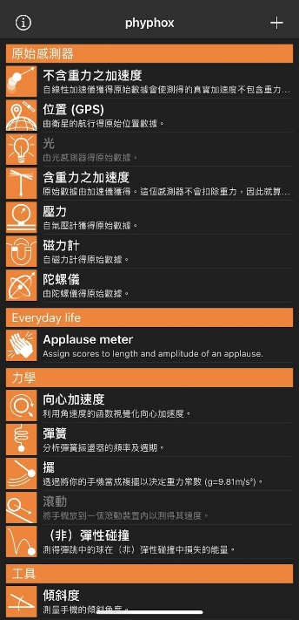
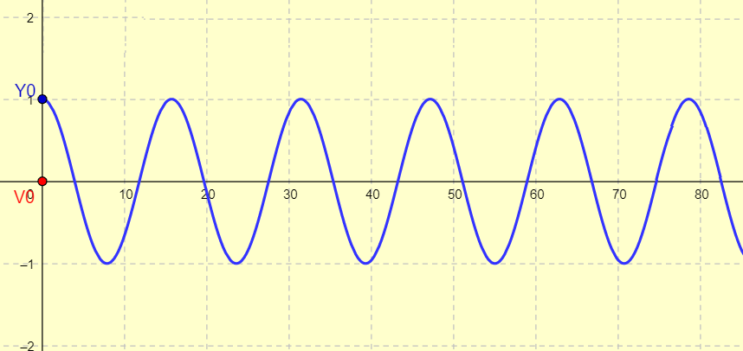
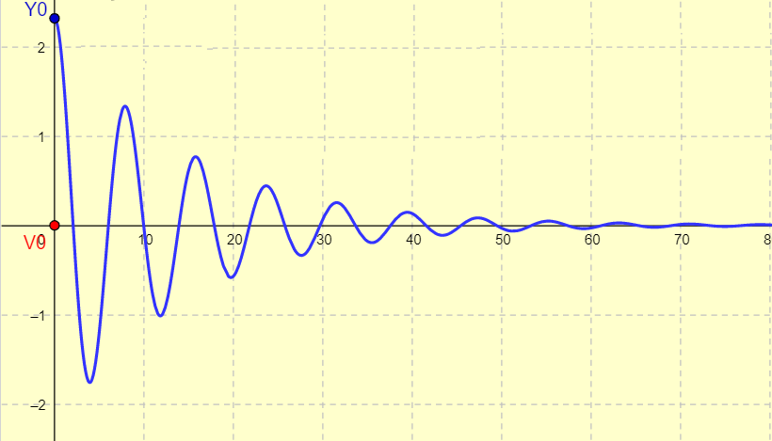
111年 線上 高中物理動手學
校園實驗演示說明
簡諧運動
實驗名稱：
B. 以Phyphox 測量簡諧運動、阻尼振盪
(量化實驗)
實驗原理：
簡諧運動、阻尼振盪。
實驗器材：
彈簧、支架、手機、手機套、Phyphox App
實驗步驟：
手機開啟 Phyphox，選擇不含重力之加速度。
將手機掛於彈簧下方。
將手機下拉一段距離後按下App三角形鍵開始測量並觀察手機的振幅變化並紀錄之。
於實驗中請同時利用遠端存取功能投影至電腦上觀察及記錄波型
按下暫停鍵完成紀錄後點選右上選項匯出實驗數據，並且須將實驗過程全程錄影。
簡諧運動實驗之數據應有至少5個週期、
7. 用厚紙板夾在彈簧下端，製造空氣阻力，觀察阻尼振盪，阻尼振盪實驗數
據應紀錄至振幅幾乎趨近0。
檢驗項目：
*影片為橫向拍攝、有字幕。影像清晰，使用麥克風錄音。
*影片中有自製《原理講解圖板》。
*影片中有說明這一組的創意或創新。
*影片中要呈現做實驗的情形以及實驗數據，以上內容皆須包含。
*影片中要講解簡諧運動、阻尼振盪的原理。
點選不含
重力加速度
至少5個週期
振幅幾乎趨近0

Slide 5
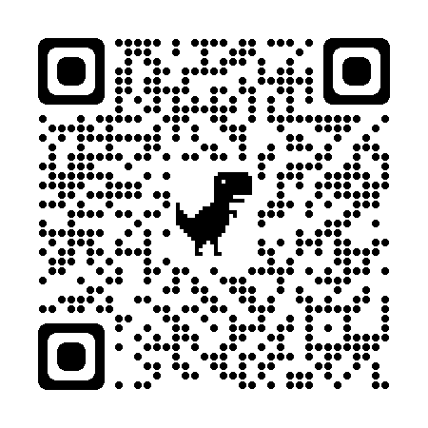
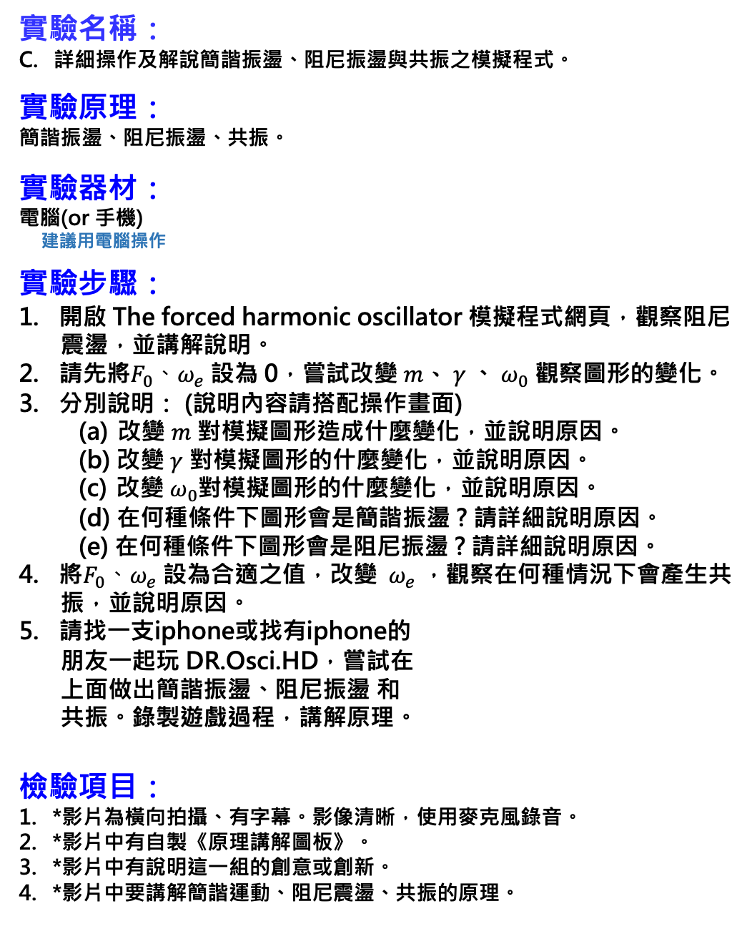
111年 線上 高中物理動手學
校園實驗演示說明
簡諧運動
實驗名稱：
C. 詳細操作及解說簡諧振盪、阻尼振盪與共振之模擬程式。
實驗原理：
簡諧振盪、阻尼振盪、共振。
實驗器材：
電腦(or 手機)
建議用電腦操作
實驗步驟：
開啟 The forced harmonic oscillator 模擬程式網頁，觀察阻尼
震盪，並講解說明。
請先將$F_{0}、ω_{e}$ 設為 0，嘗試改變 $m$、 $γ$、 $ω_{0}$ 觀察圖形的變化。
分別說明： (說明內容請搭配操作畫面)
(a) 改變 $m$ 對模擬圖形造成什麼變化，並說明原因。
(b) 改變 $γ$ 對模擬圖形的什麼變化，並說明原因。
(c) 改變 $ω_{0}$對模擬圖形的什麼變化，並說明原因。
(d) 在何種條件下圖形會是簡諧振盪 ? 請詳細說明原因。
(e) 在何種條件下圖形會是阻尼振盪 ? 請詳細說明原因。
將$F_{0}、ω_{e}$ 設為合適之值，改變 $ω_{e}$ ，觀察在何種情況下會產生共
振，並說明原因。
請找一支iphone或找有iphone的
朋友一起玩 DR.Osci.HD，嘗試在
上面做出簡諧振盪、阻尼振盪 和
共振。錄製遊戲過程，講解原理。
檢驗項目：
*影片為橫向拍攝、有字幕。影像清晰，使用麥克風錄音。
*影片中有自製《原理講解圖板》。
*影片中有說明這一組的創意或創新。
*影片中要講解簡諧運動、阻尼震盪、共振的原理。
上面這個 App只有iphone有，請找朋友一起玩或借用。
The forced harmonic oscillator
請用y-t圖進行說明

Slide 6
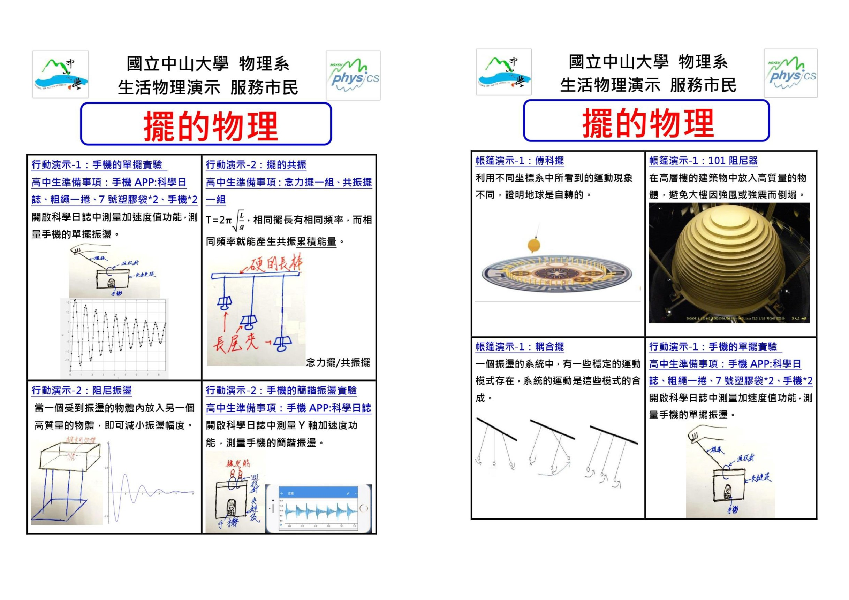

Slide 8
